Slide 1
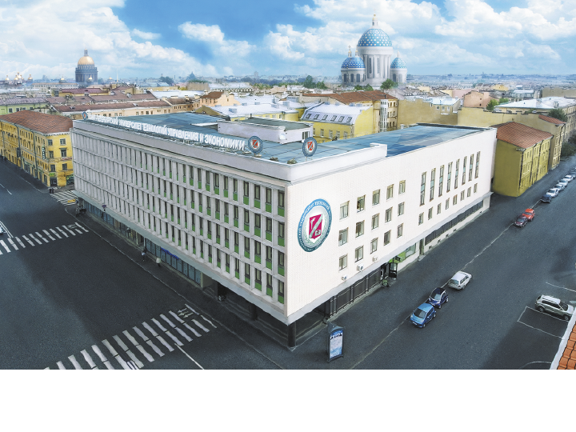
САНКТ-ПЕТЕРБУРГСКИЙ УНИВЕРСИТЕТ
ТЕХНОЛОГИЙ УПРАВЛЕНИЯ И ЭКОНОМИКИ

Slide 2
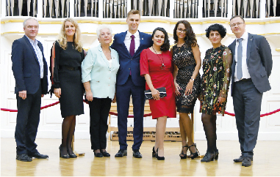
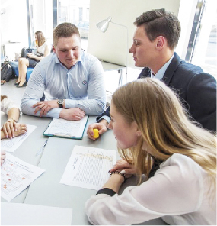
Сертифицированная система
менеджмента качества
в соответствие с ГОСТ Р
(ISO 9001, IQ Net)
Более 20 лет университет выполняет
государственный заказ по подготовке
управленцев для современной экономики России — участвует в реализации Президентской программы подготовки управленческих кадров
САНКТ-ПЕТЕРБУРГСКИЙ УНИВЕРСИТЕТ
ТЕХНОЛОГИЙ УПРАВЛЕНИЯ И ЭКОНОМИКИ
SPBUME.RU
СПБ, ЛЕРМОНТОВСКИЙ ПР., 44 А

Slide 3
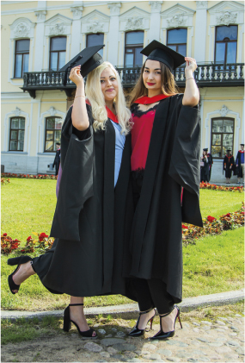
СОВРЕМЕННОЕ ОБРАЗОВАНИЕ
90 образовательных программ среднего
профессионального и высшего образования,
дополнительного образования
(бизнес-образования) в сферах экономики,
менеджмента, информационных технологий,
государственного и муниципального
управления, юриспруденции, рекламы и PR,
маркетинга, лингвистики, гостиничного дела
и туризма, управления персоналом
и психологии, педагогики, издательского
дела, документоведения и другие
САНКТ-ПЕТЕРБУРГСКИЙ УНИВЕРСИТЕТ
ТЕХНОЛОГИЙ УПРАВЛЕНИЯ И ЭКОНОМИКИ
SPBUME.RU
СПБ, ЛЕРМОНТОВСКИЙ ПР., 44 А

Slide 4
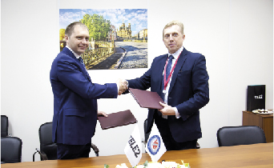
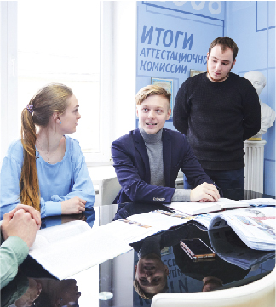
ПРАКТИКООРИЕНТИРОВАННАЯ ПОДГОТОВКА СТУДЕНТОВ
70 ДОГОВОРОВ о стратегическом партнерстве с предприятиями
и организациями
300 СОВМЕСТНЫХ МЕРОПРИЯТИЙ
с работодателями в год
САНКТ-ПЕТЕРБУРГСКИЙ УНИВЕРСИТЕТ
ТЕХНОЛОГИЙ УПРАВЛЕНИЯ И ЭКОНОМИКИ
SPBUME.RU
СПБ, ЛЕРМОНТОВСКИЙ ПР., 44 А

Slide 5
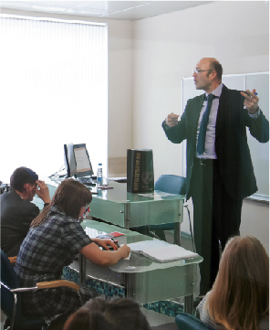
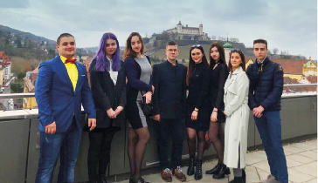
МЕЖДУНАРОДНОЕ СОТРУДНИЧЕСТВО
Соглашения о международном сотрудничестве с ведущими вузами мира,
международные программы двух
дипломов, академическая мобильность, стажировки
САНКТ-ПЕТЕРБУРГСКИЙ УНИВЕРСИТЕТ
ТЕХНОЛОГИЙ УПРАВЛЕНИЯ И ЭКОНОМИКИ
SPBUME.RU
СПБ, ЛЕРМОНТОВСКИЙ ПР., 44 А

Slide 6
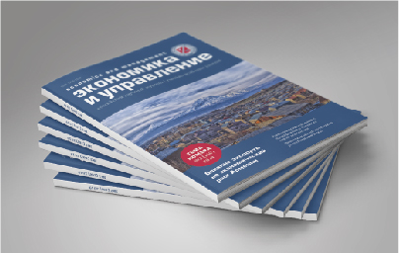
НАУКА И ИННОВАЦИИ
340 академиков, докторов наук
и молодых ученых
Грантовая поддержка научных
исследований, стартап-проекты
Научные журналы университета
«Экономика и управление»,
«Социология и право» имеют
высокий научный статус в профессиональном сообществе, входят
в перечень ВАК Министерства науки и высшего образования РФ.
Научный журнал «Ученые записки СПбУТУиЭ», научные статьи аспирантов
и преподавателей университета индексируются в международных
науко-метрических базах Scopus , Web of Science и РИНЦ
САНКТ-ПЕТЕРБУРГСКИЙ УНИВЕРСИТЕТ
ТЕХНОЛОГИЙ УПРАВЛЕНИЯ И ЭКОНОМИКИ
SPBUME.RU
СПБ, ЛЕРМОНТОВСКИЙ ПР., 44 А

Slide 7

ПАРТНЕРЫ УНИВЕРСИТЕТА
Среди наших партнеров и заказчиков Правительство РФ, Федеральная служба судебных приставов, Федеральная налоговая служба, Следственный
комитет РФ, Министерство внутренних дел РФ, органы законодательной
и исполнительной власти СПб и ЛО, Российский союз промышленников
и предпринимателей, Торгово-промышленная палата России, ПАО «Газпром», ОАО «РЖД», НК «Роснефть», ПАО «Сбербанк», ПАО «ВТБ», ПАО «Банк
Санкт-Петербург», ЗАО «Кировэнергомаш», ООО «Теле 2 Россия», телерадиокомпании «Петербург», «5 канал» и многие другие
САНКТ-ПЕТЕРБУРГСКИЙ УНИВЕРСИТЕТ
ТЕХНОЛОГИЙ УПРАВЛЕНИЯ И ЭКОНОМИКИ
SPBUME.RU
СПБ, ЛЕРМОНТОВСКИЙ ПР., 44 А

Slide 8

САНКТ-ПЕТЕРБУРГСКИЙ УНИВЕРСИТЕТ
ТЕХНОЛОГИЙ УПРАВЛЕНИЯ И ЭКОНОМИКИ
SPBUME.RU
СПБ, ЛЕРМОНТОВСКИЙ ПР., 44 А

Slide 9
ЗАГОЛОВОК ВАШЕГО СЛАЙДА
Текст
САНКТ-ПЕТЕРБУРГСКИЙ УНИВЕРСИТЕТ
ТЕХНОЛОГИЙ УПРАВЛЕНИЯ И ЭКОНОМИКИ
SPBUME.RU
СПБ, ЛЕРМОНТОВСКИЙ ПР., 44 А

Slide 10
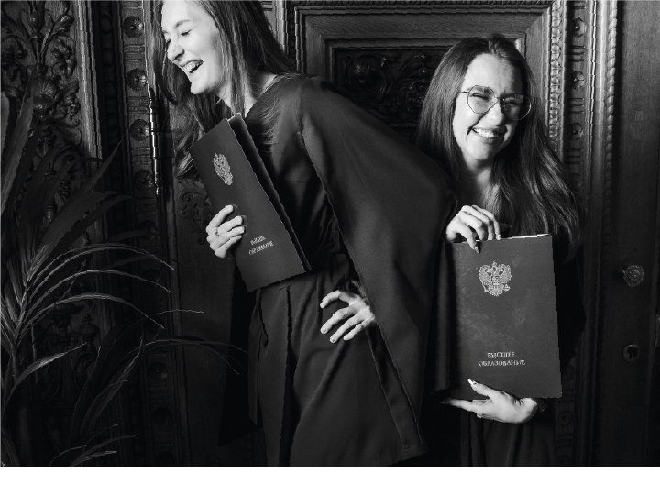
САНКТ-ПЕТЕРБУРГСКИЙ УНИВЕРСИТЕТ
ТЕХНОЛОГИЙ УПРАВЛЕНИЯ И ЭКОНОМИКИ
СПАСИБО
ЗА ВНИМАНИЕ

